Slide 1
Kennisbijeenkomst KIA-platforms e-depot en preservation
Rijksdienst voor het Cultureel Erfgoed, Amersfoort
Remco van Veenendaal (Preservation Officer NA)
15 april 2019

Slide 2

Inhoud
Duurzaamheidsbeleid
Nederland
  Wegwijzer Duurzaamheidsbeleid
Europa
  Open Preservation Foundation
  CEF eArchiving Building Blocks
Wereldwijd
  iPRES2019
  WDPD

Slide 3
Wat is duurzaamheidsbeleid?*
In het duurzaamheidsbeleid beschrijft een organisatie haar doelstellingen met betrekking tot het bewaren en duurzaam toegankelijk maken van de materialen die in haar digitale archief zijn opgeslagen.
Zonder een dergelijk beleid is het digitale archief niet meer dan een opslagplaats voor digitaal materiaal.
* Met dank aan Barbara Sierman (KB)

Slide 4

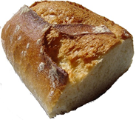

Duurzaamheidsbeleid maak je…
Verzamel ‘broodkruimels’ (ongeschreven, gefragmenteerd) beleid
Maak er ‘kiezelsteentjes’ van (verzamel, leg vast)

Slide 5
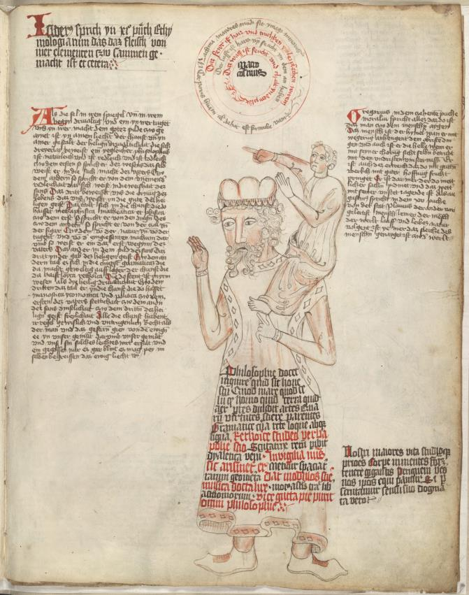
… staande op de schouders van reuzen …
Beeld en Geluid
DANS
Nationaal Archief
Het Nieuwe Instituut
…?

Slide 6
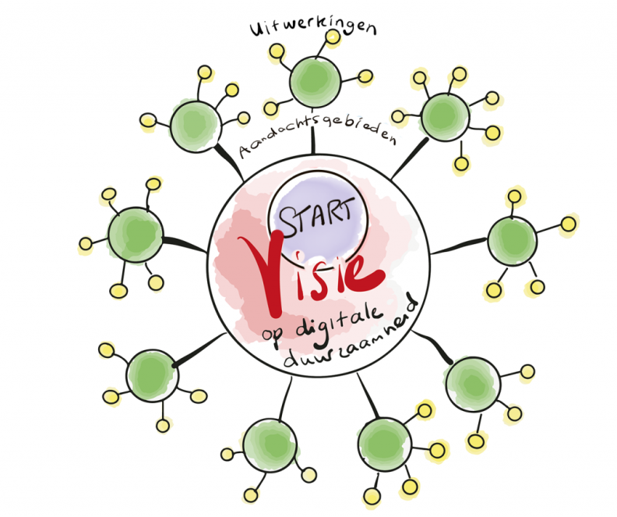
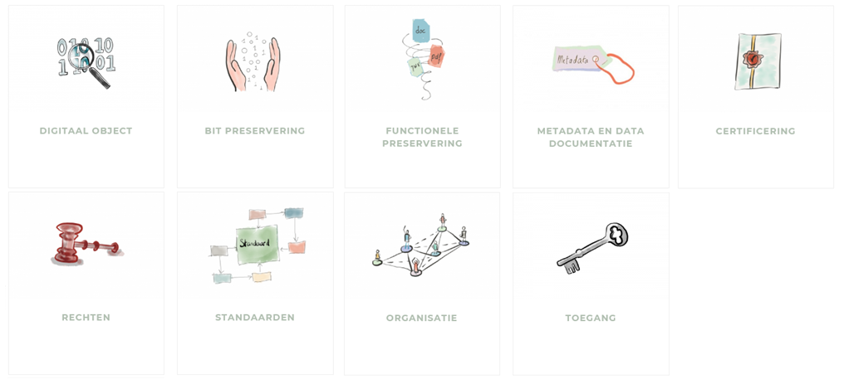
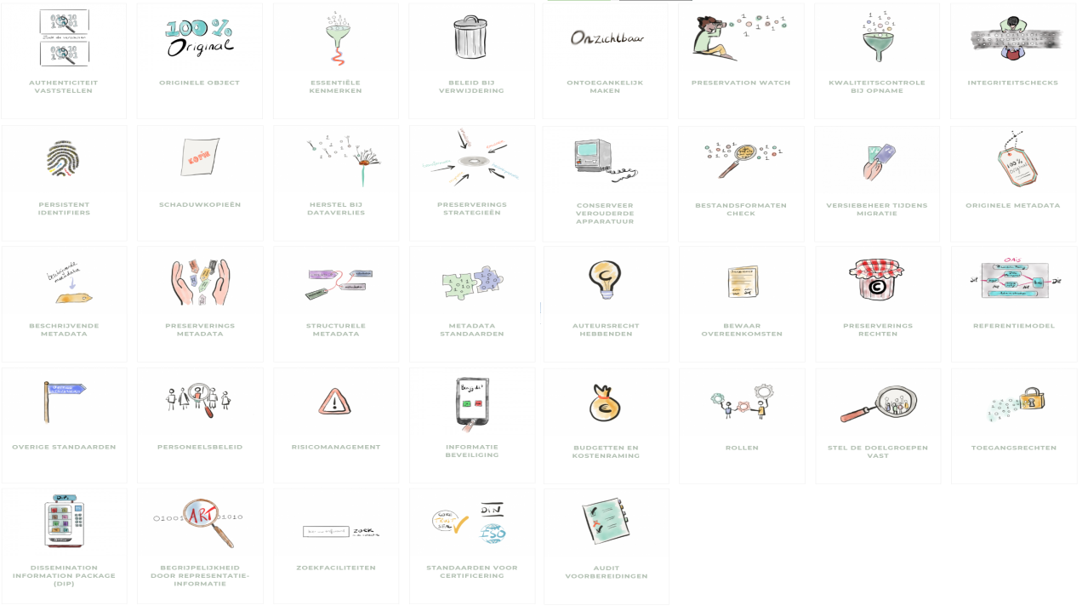
… en met de wegwijzer duurzaamheidsbeleid in de hand …

Slide 7
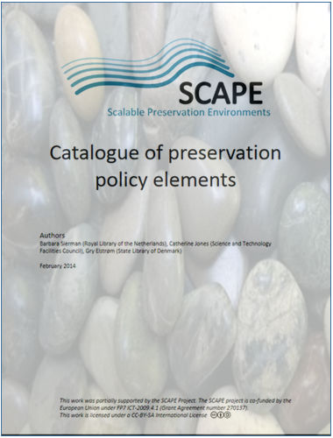
… een vertaling van de Catalogue of Preservation Policy Elements …
EU SCAPE Project (2010-2014)
SCAPE Policy Framework met
  Catalogue of Preservation Policy Elements
  Published Preservation Policies
  Zie http://wiki.opf-labs.org/display/SP/Catalogue+of+Preservation+Policy+Elements

Slide 8
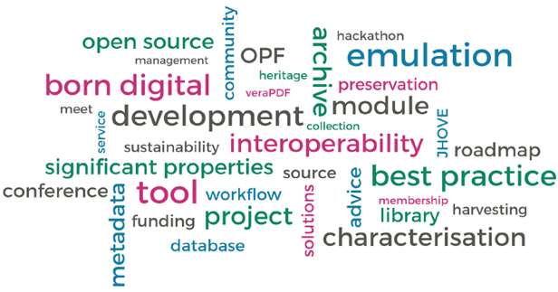

… gehost door Open Preservation Foundation …
Open sustainable digital preservation

Slide 9
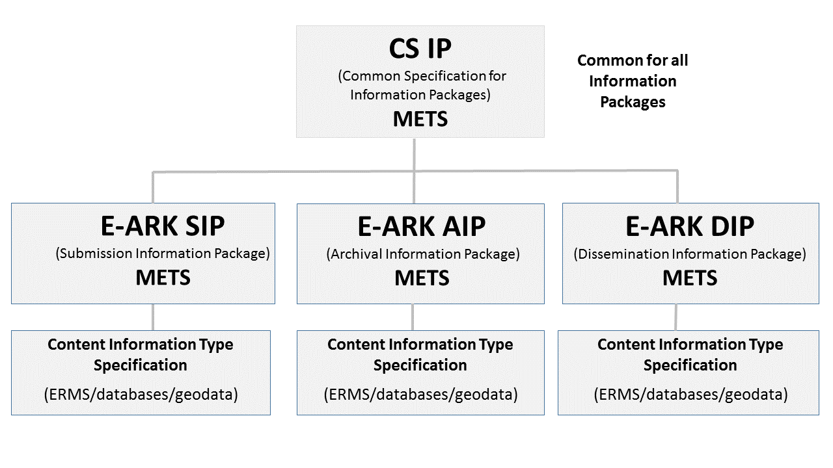


… die meewerkt aan E-ARK4ALL …
E-ARK4ALL is a consortium of five partners working with the European Commission’s Connecting Europe Facility to develop the eArchiving Building Block.
The Building Block will provide the core specifications, software, training and knowledge to tackle the challenge of data management and reuse.

Slide 10
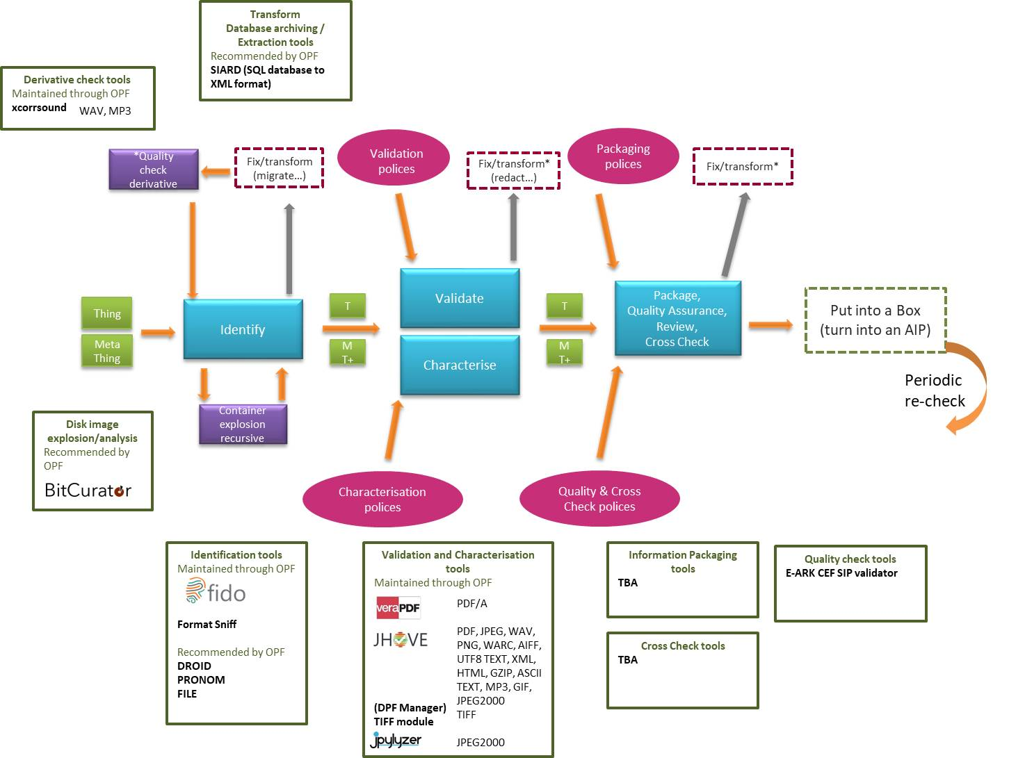
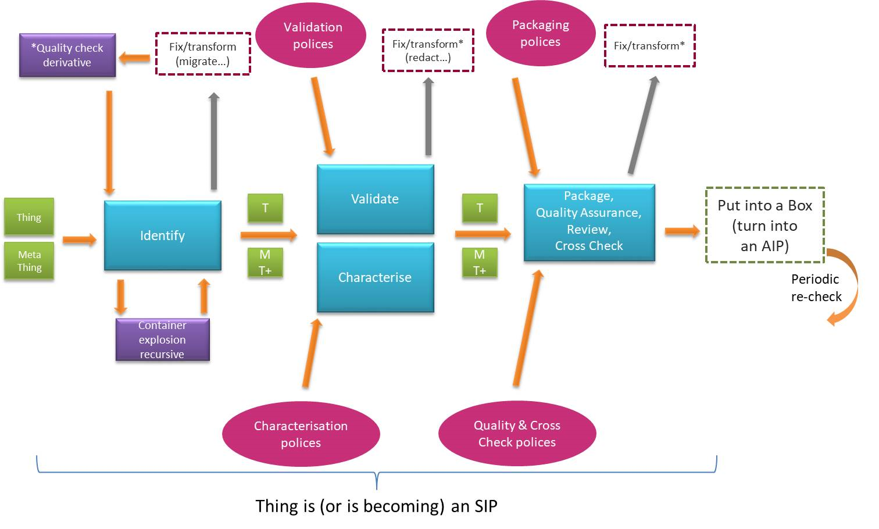
… en een referentietoolset voor (pre-)ingest opstelde …

Slide 11


... terwijl de wereld ook niet stilstaat.

Slide 12
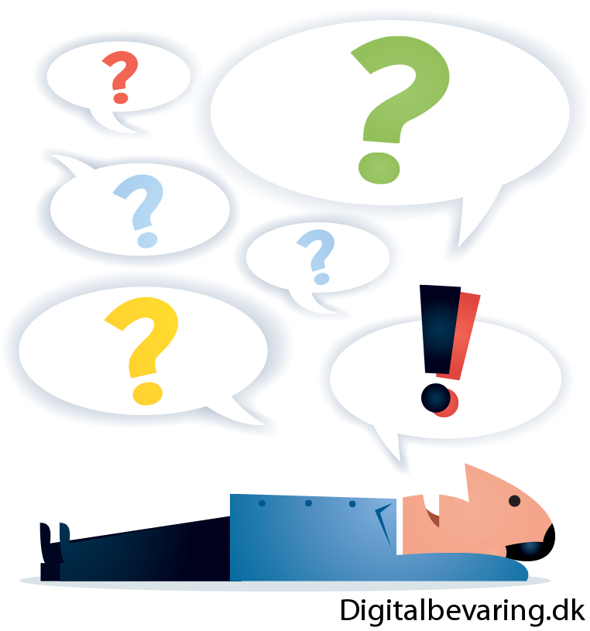
Dank je wel.

